Slide 1
Memoria Alpha-Beta (Max)
Aguirre Chávez Salvador
Ruiz Escareño Jorge Alejandro
3CM9
Pattern Recognition

Slide 2
Algoritmo: ¿Qué es Alpha-Beta?
Las memorias asociativas son modelos computacionales que permiten relacionar patrones de entrada y salida, y posteriormente recuperar el patrón correspondiente de salida a partir del de entrada, aunque éste haya sido alterado.
Debido a su capacidad de almacenamiento, velocidad y tolerancia a patrones alterados, las memorias asociativas Alpha-Beta se encuentran entre las mejores reportadas en la literatura científica actual

Slide 3
Algoritmo: ¿Qué es Alpha-Beta?
Aunque las memorias asociativas Alfa-Beta estén entre las más rápidas de las conocidas actualmente, al momento de usarlas con problemas reales, que incluyen cientos o miles de características, todavía se nota la lentitud, ya sea al momento de entrenarlas o de recuperar información de ellas.

Slide 4
Aplicaciones del Alpha-Beta
Como las memorias Alpha-Beta son nuevas memorias asociativas, deben poseer, al menos, características similares a las morfológicas en cuanto a capacidad, eficiencia en respuesta e inmunidad al ruido. He ahí las expectativas.
Las herramientas matemáticas del nuevo modelo de memorias asociativas Alfa-Beta incluyen dos operaciones binarias inventadas ex profeso, cuyos operadores fueron bautizados arbitrariamente con las dos primeras grafías del alfabeto griego: Alfa y Beta.

Slide 5
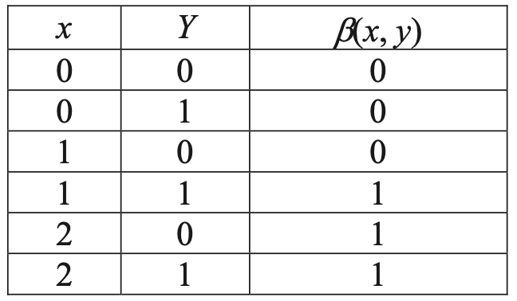
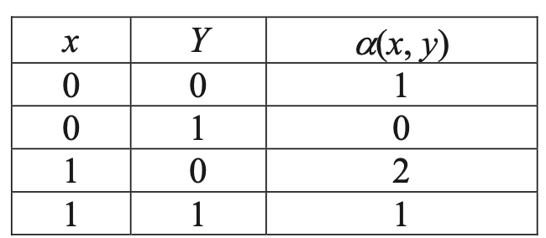
Algoritmo

Slide 6
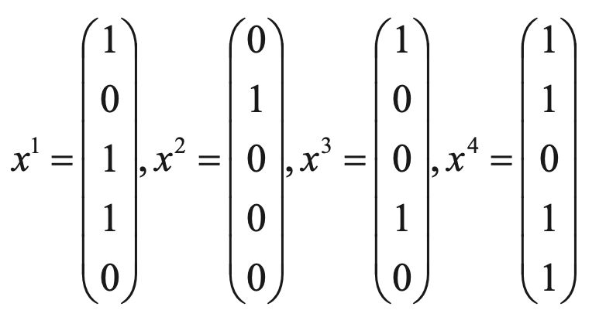
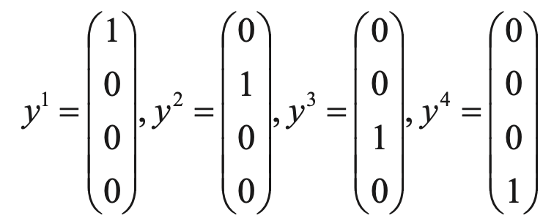
Algoritmo (Aprendizaje)

Slide 7
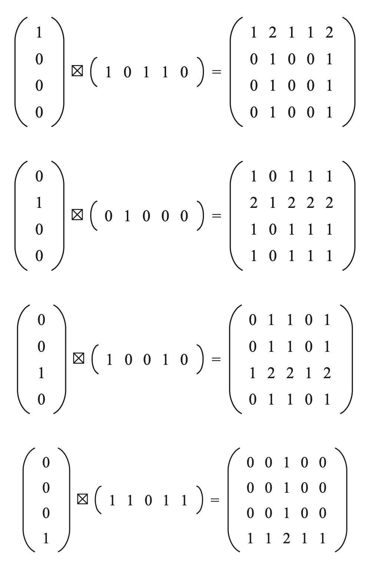
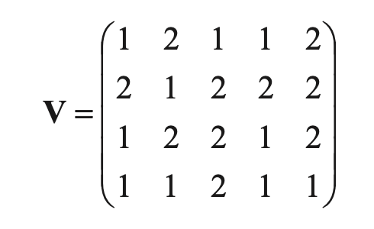
Algoritmo (Aprendizaje)

Slide 8
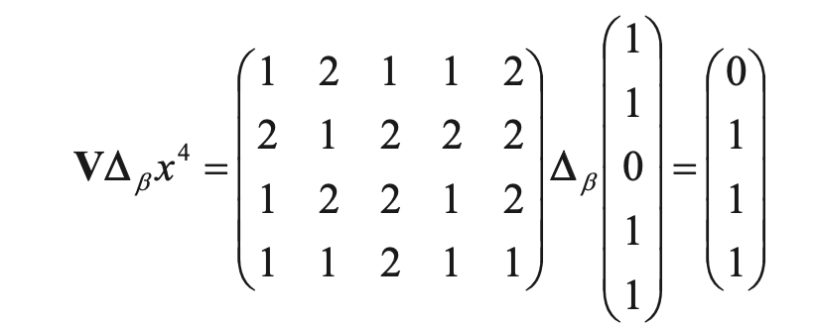
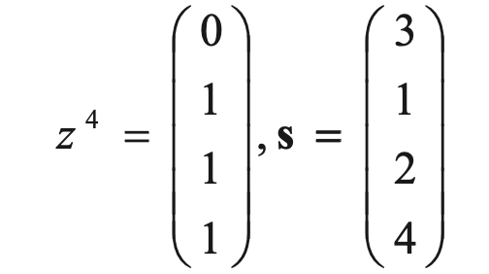
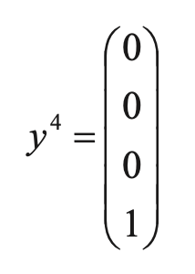
Algoritmo (Recuperación

Slide 9
Demostración del programa.

Slide 10

REQUISITOS DEL SISTEMA
S.O Windows 7/8/10, S.O basados en Linux, MacOS
Memoria RAM mínima de 2gb
Espacio en Disco de 100 mb minimo
Compilador C++

Slide 11
Conclusiones
La memoria Alpha Beta max no soporta el ruido aditivo en los mas minimo según nuestras pruebas, en cambio contra el rudio sustractivo es una memoria muy robusta ya que sigue clasificando aun con altos indices de ruido.

